Slide 1


城市公共交通+电动车分时租赁
机动性交通竞赛前期调研汇总
小组成员：
1253319何睿 1251849古嘉城
1251865江嘉鸿 1350389杨明轩
1250783 顾翔宇

Slide 2

目录：
1 选题说明
2 时间计划
3 资料整理
4 问卷分析
5 交通方式比较
6 调研方向确定
7 下阶段工作

Slide 3

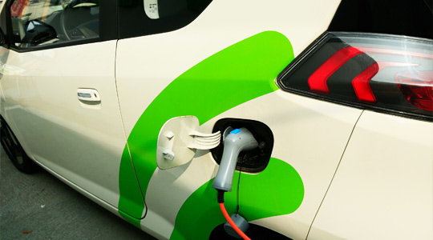
1 选题说明：
（1）电动汽车分时租赁作为一种新生的公共交通模式，能有效填补公共交通的空白并且符合新能源汽车的推广政策，值得大力推广。但由于还处于推广试验阶段，存在各个方面的问题，对其深入了解与优化，有助于该模式更快融入原有公共交通体系，提供更丰富的出行方式。
（2）填补公共交通空白。在上海市限制机动车上牌的大背景下，市民购车受到了较大的限制，传统的公共交通无法完全满足市民的各项需求，汽车分时租赁能填补传统公共交通服务上的空白。
（3）绿色环保。电动汽车无污染，在城市环境日益恶化的今天，电动汽车的推广能改善城市空气质量。并且分时租赁能大大增加汽车的使用频率，物尽其用。
（4）对现行电动车分时租赁项目进行调研，了解这种新生的公共交通模式，对存在的问题进行深入研究并提出优化方案，为电动汽车分时租赁在更大范围的推广扫除障碍。

Slide 4

2 时间计划：
时间 | 阶段 | 内容
03.03——03.17 | 前期资料搜集 | 1.EVCARD站点、车型、使用情况、商业运营模式的调研 2.其他电动车分时租赁项目的相关信息，比较分析 3.制作问卷，发放问卷
03.17——04.10 | 实地调研 走访相关部门 | 1.选取站点，在站点及附近进行问卷/访谈。直接面向电动车使用者，获取使用感受和路线信息 2.走访相关部门，上海国际汽车城新能源汽车运营服务有限公司，崇明县旅游主管部门
04.11——04.17 | 资料整理 | 对上一阶段的资料进行整理，查阅资料，从调查数据进行EVCARD优势分析
04.18——04.30 | 补充调研 | 补充完善需要的调研内容
04.30——05.10 | 完成调研报告

Slide 5

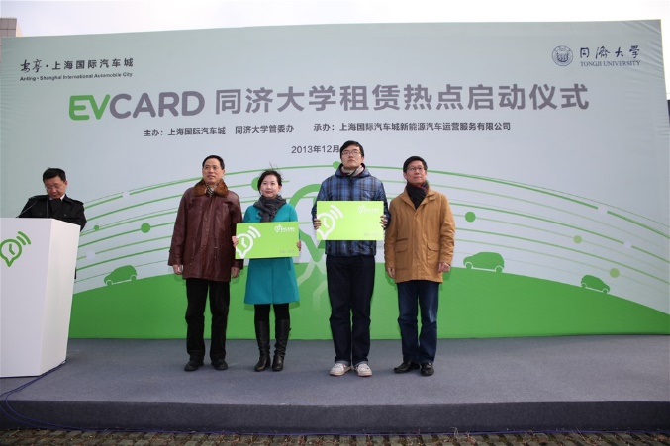
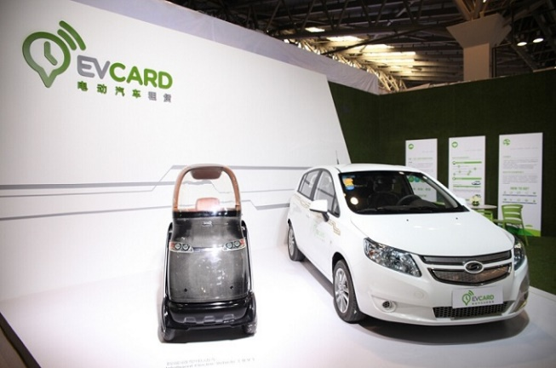
3 资料收集：EVCARD发展历程
2013-07
2013-12-18
2014-04-24
1.上海国际汽车城新能源汽车运营服务有限公司成立
——专营新能源汽车租赁业务，主推evcard电动汽车租赁品牌。
2.EVCARD同济大学电动汽车热点启动仪式在同济大学嘉定校园拉开帷幕。
——evcard在电动汽车示范运行至示范运营的新起点。
3.上海国际汽车城携evcard亮相2014上交会。

Slide 6
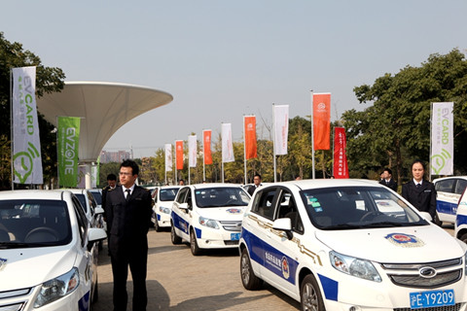
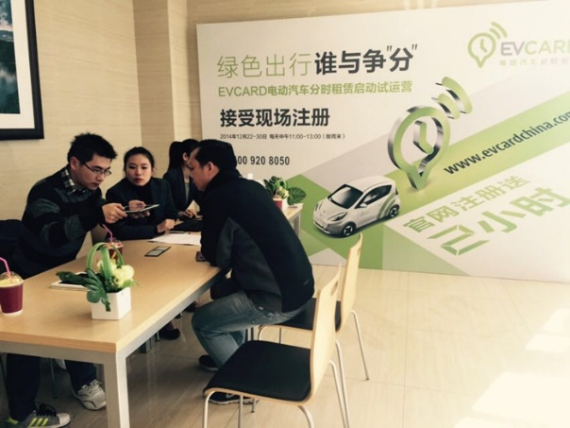
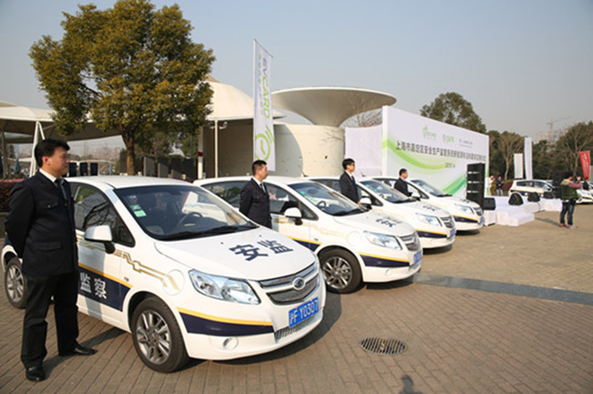
3 资料收集：EVCARD发展历程
2014-10-15
2014-12-22
2015-01-04
4 上海市嘉定区食药监系统新能源执法执勤车交接仪式。
——上海公务用车率先引入新能源汽车租赁模式；
5 “绿色出行 谁与争分”的EVCARD电动汽车分时租赁会员招募活动。
6 嘉定区安监局加入evcard电动汽车长租项目（第二个）。

Slide 7

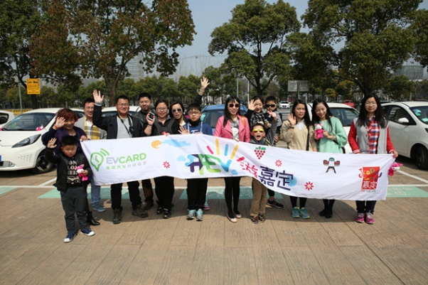
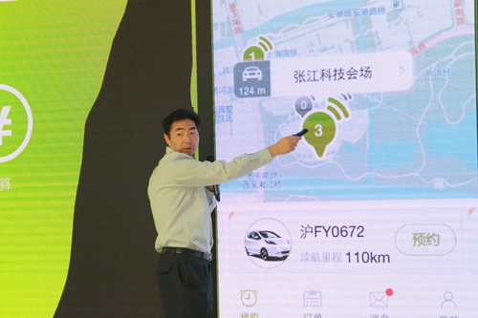
3 资料收集：EVCARD发展历程
2015-01-09
2015-03-28
2015-05-22
7 Evcard第50个热点交付使用。
——标志着国内首个电动汽车分时租赁业务正式启动运营。
8 嘉定区旅游局推出“开EV，游嘉定”旅游活动。
——崭新的新能源汽车自驾游产品，为游客提供体验驾驶电动分时租赁的机会。
9 Evcard张江园区电动汽车分时租赁成功启动。

Slide 8

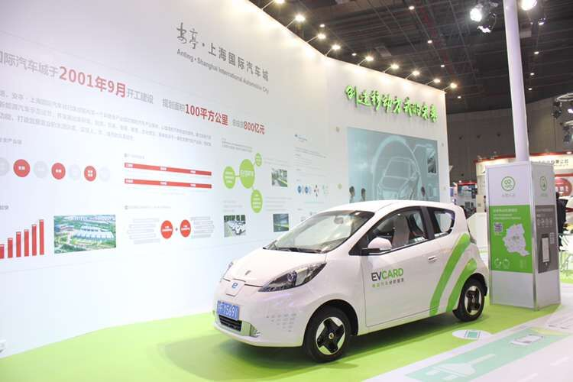

3 资料收集：EVCARD发展历程
2015-10-09
2015-11-03
2015-11-30
10 中心城区首个电动汽车分时租赁点落户静安
——电动汽车分时租赁网络开始覆盖中心城区
11 Evcard亮相第17届中国国际工业博览会。
12 Evcard张江园区电动汽车分时租赁成功启动。

Slide 9
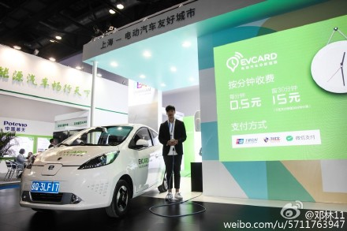
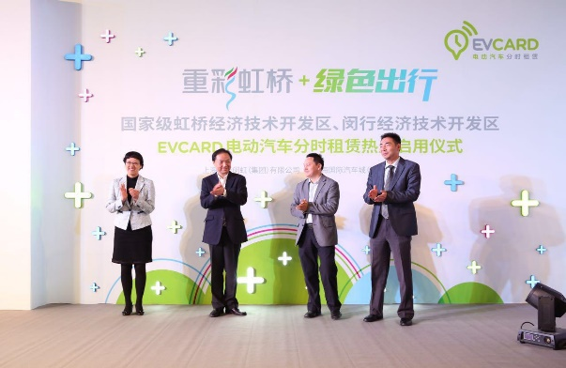
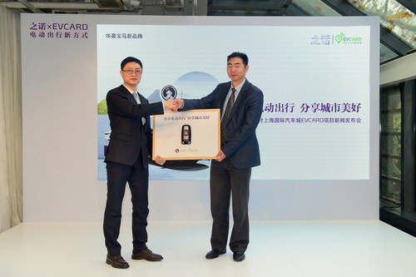
3 资料收集：EVCARD发展历程
2015-10-21
2015-11-30
2015-12-14
13 Evcard电动汽车分时租赁亮相2015年节能与新能源汽车产业发展成果汇报及展示会。
14 Evcard分时租赁热点布局国家级虹桥经济技术开发区和闵行经济技术开发区。
——在全面覆盖嘉定区、积极布局静安区等中心城区的同时，纵向对开发区、园区等深入拓展。
15.150辆华晨宝马之诺1E高档纯电动车投入evcard分时租赁运营。
——推动电动汽车市场的多层次发展。

Slide 10

3 资料收集：EVCARD发展历程
16 Evcard项目进驻崇明三岛。
——evcard助力旅游发展。
ing…
2016-01-06
2016

Slide 11
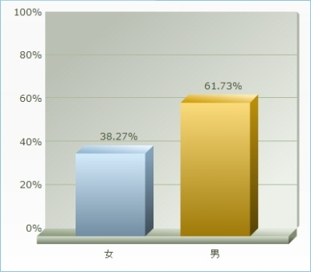
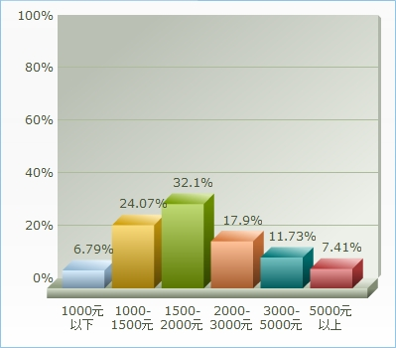
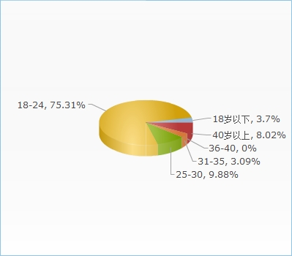
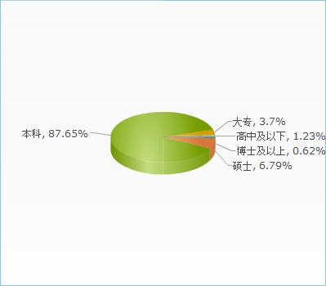
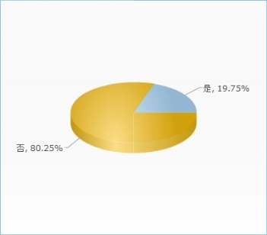
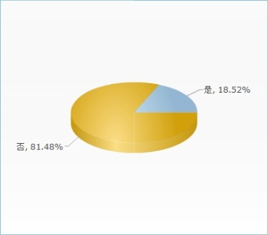
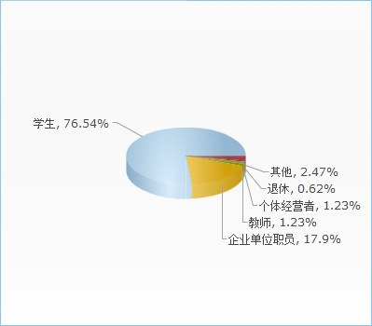
4 调研问卷：
问卷链接：http://www.sojump.com/jq/7401304.aspx
此次调研有效数据样本数量：162份
年
龄
学
历
男女比例
月消费情况
职
业
拥有私家车
使用过电动车分时租赁
调研中男性比例为62%，与上海驾照持有比例（男女比65比35）大致吻合。
拥有私家车的人数较少，仅占20%。原因由于调研样本大多为上海各高校的学生，其中以同济本校学生居多，可以此分析学生电动车租赁情况，但不能代表上海市全部的电动车使用者。
被调查者中，有18%使用过电动汽车租赁服务。
由于初期还未找到明确的方向，虽然问卷内容经过精心设计，但问卷方法仅通过小组成员微信转发，调研人群上存在一定局限性。将在后续调研中避免此类问题。

Slide 12
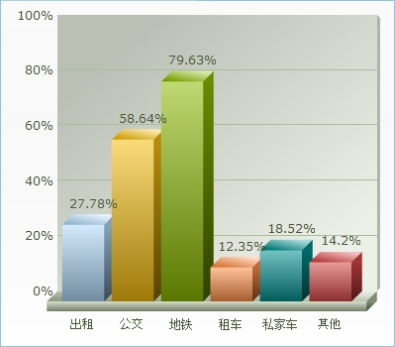
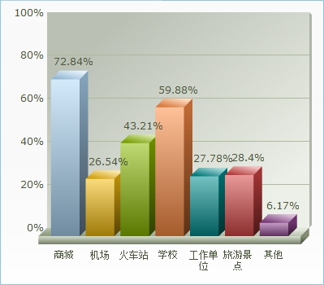
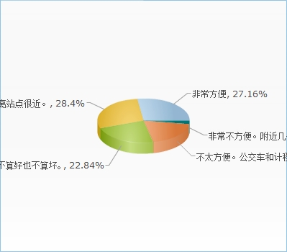
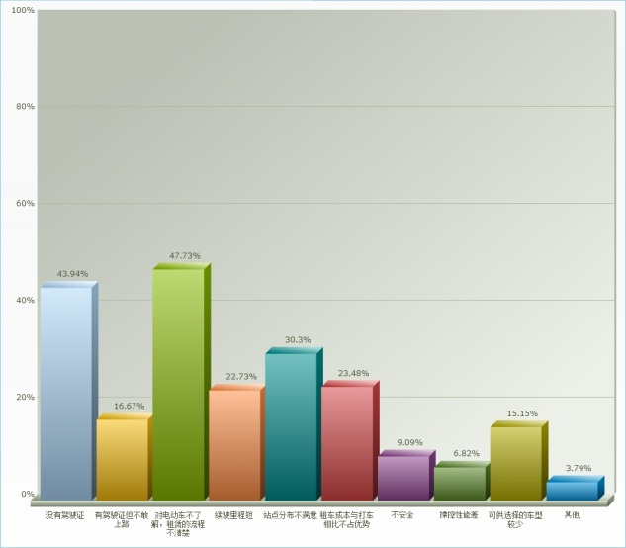
4 调研问卷：
出行基本情况
工作、居住地附近交通情况
出行选择的交通工具
出行目的地
由于上海市交通网络较完善，调查者对工作居住地的交通情况满意度较高，其中地铁公交是最常使用的交通工具。
但是也有25%的被调查者认为公共交通不方便。通过前后数据比较，这类人中33%均租赁过电动车。
出行目的地的数据显示，商场、火车站这类公共场所是最主要的目的地，由于调研人群学生偏多，学校也是主要的出行目的地。
不使用电动车租赁的人群的原因多样，其中没有驾驶证、不了解电动车租赁方式、站点分布不满意时最主要的三个原因。
不使用租赁电动汽车的原因

Slide 13
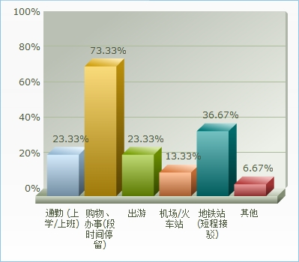
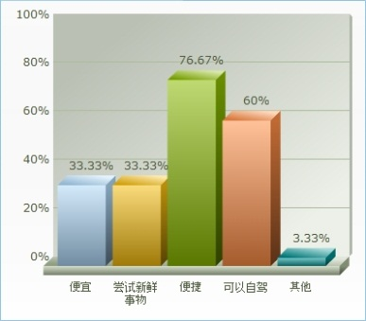
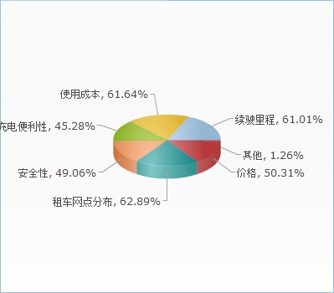
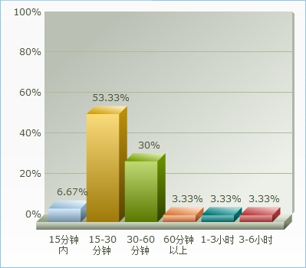
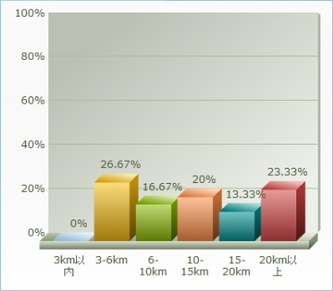
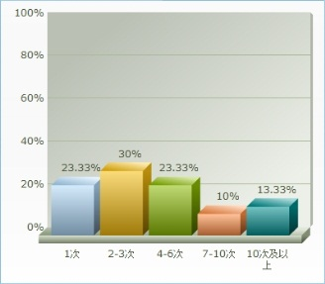
4 问卷分析：
电动车使用基本情况
共有30份样本曾使用过电动车。希望通过这30份数据在一定程度上分析车辆使用情况。
租赁电动车的最主要的用途在于短时间停留，购物办公等活动。大约在15—30分钟之间。
选择电动车的原因在于便捷可以自驾。
使用频率的数据中，有4人每月使用电动车租赁在10次以上。
主要用途
使用原因
租车看重因素
平均时长
平均距离
租车频率/月

Slide 14
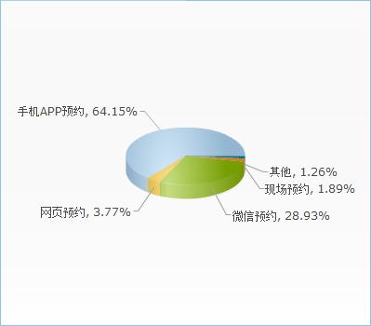
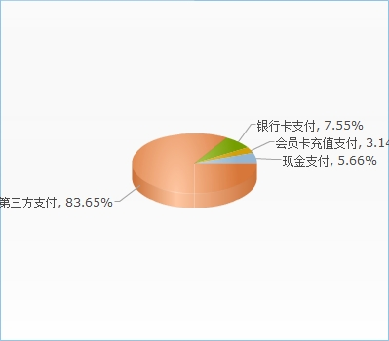
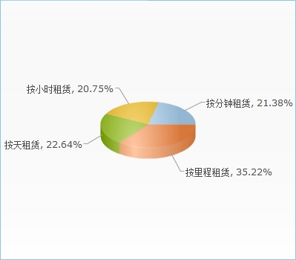
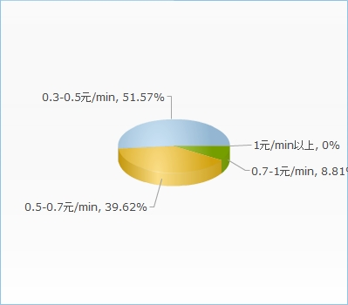
4 问卷分析：
电动车分时租赁使用方式
方式预约
更倾向于使用哪种支付方式
租赁方式
满意程度 | 非常满意 | 较满意 | 一般 | 不太满意 | 很不满意 | 平均分
会员注册 | 11(36.67%) | 15(50%) | 4(13.33%) | 0(0%) | 0(0%) | 1.77
预约 | 2(6.67%) | 17(56.67%) | 9(30%) | 2(6.67%) | 0(0%) | 2.37
取车 | 4(13.33%) | 17(56.67%) | 8(26.67%) | 1(3.33%) | 0(0%) | 2.2
使用 | 3(10%) | 17(56.67%) | 8(26.67%) | 2(6.67%) | 0(0%) | 2.3
充电 | 1(3.33%) | 17(56.67%) | 10(33.33%) | 1(3.33%) | 1(3.33%) | 2.47
还车 | 5(16.67%) | 18(60%) | 4(13.33%) | 2(6.67%) | 1(3.33%) | 2.2
支付方式 | 13(43.33%) | 12(40%) | 5(16.67%) | 0(0%) | 0(0%) | 1.73
租赁价格 | 3(10%) | 13(43.33%) | 9(30%) | 4(13.33%) | 1(3.33%) | 2.57
总体 | 3(10%) | 24(80%) | 2(6.67%) | 1(3.33%) | 0(0%) | 2.03
按时间计费，可接受最高租赁价格
电动汽车分时租赁的使用租借模式的调查，希望从使用者的角度了解电动车租借流程。
通过数据可以分析出各环节不同方式的使用人数。
满意度调查表则可以看出在租借车的各个环节使用者满意度的差别，其中满意度最高的是支付方式（第三方支付平台符合现在人们的消费习惯）以及会员注册（注册仅需要手机号，驾驶证照片等信息很方便）。
满意度最低的是充电以及租赁价格，与期待有一定的差距。

Slide 15
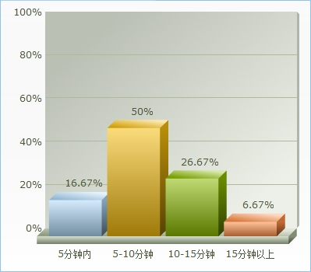
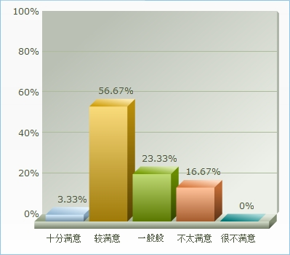
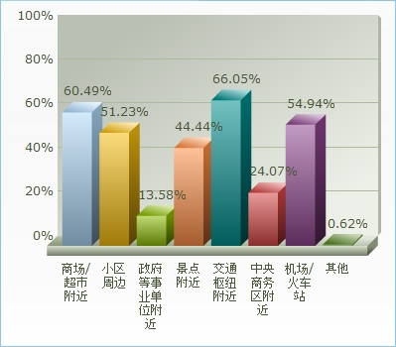
4 问卷分析：
电动车分时租赁站点分析
步行到取车站点的时间
作为规划专业的学生，对城市空间这类问题最感兴趣。对于电动车分时租赁来说，其站点布局与城市空间有着紧密的联系。
对电动车的站点进行了较多的思考。针对30份样本数据进行分析。
在对使用者租车影响因素的调研中，占比最大的因素便是租车网点的分布。可见网点的空间布局对电动车的使用有和很大的影响。
50%的使用者步行到取车站点需要5-10分钟，满意程度较高。目前站点的布局在一定程度上可以达到使用者的预期，但同时也存在这样一个问题——认为站点分布不满意的市民不会选择电动汽车，这一现象在前文数据中也有所体现。
使用者在回答站点补充的位置这一题时，商场、交通站点、小区是较为普遍的答案。
租车看重因素
电动汽车取还车站点的分布满意程度
租赁网点应该补充设置于

Slide 16
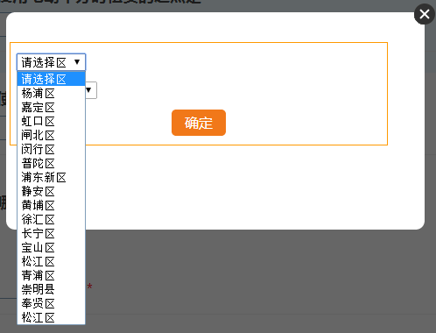
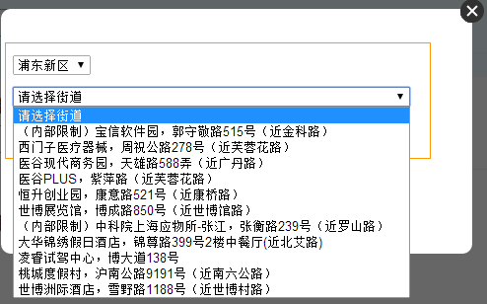
 | 取车站点 | 还车站点
1 | 嘉定区-安亭老街 | 嘉定区-同济大学嘉定校区
2 | 嘉定区-嘉亭荟（南面停车场） | 嘉定区-同济大学嘉定校区
3 | 嘉定区-同济大学嘉定校区 | 嘉定区-嘉定图书馆
4 | 嘉定区-同济大学嘉定校区 | 嘉定区-安亭北站
5 | 嘉定区-同济大学嘉定校区 | 嘉定区-安亭文体中心
6 | 嘉定区-同济大学嘉定校区 | 嘉定区-嘉亭荟（地库）
7 | 嘉定区-同济大学嘉定校区 | 嘉定区-嘉亭荟（南面停车场）
8 | 嘉定区-同济大学嘉定校区 | 嘉定区-嘉亭荟（南面停车场）
9 | 嘉定区-同济大学嘉定校区 | 嘉定区-嘉亭荟（南面停车场）
10 | 嘉定区-同济大学嘉定校区 | 嘉定区-嘉亭荟（南面停车场）
11 | 嘉定区-同济大学嘉定校区 | 嘉定区-嘉亭荟（南面停车场）
12 | 嘉定区-同济大学嘉定校区 | 嘉定区-嘉亭荟（南面停车场）
13 | 嘉定区-同济大学嘉定校区 | 嘉定区-上赛场卡丁车世界
14 | 嘉定区-同济大学嘉定校区 | 杨浦区-同济大学四平路校区
15 | 嘉定区-同济大学嘉定校区 | 杨浦区-同济大学四平路校区
16 | 嘉定区-同济大学嘉定校区 | 杨浦区-同济大学四平路校区
17 | 嘉定区-同济大学嘉定校区 | 杨浦区-同济大学四平路校区
18 | 嘉定区-同济汽车学院 | 嘉定区-嘉亭荟（南面停车场）
19 | 嘉定区-同济汽车学院 | 嘉定区-建设银行嘉定支行
20 | 嘉定区-同济汽车学院 | 嘉定区-嘉亭荟（南面停车场）
21 | 嘉定区-同济汽车学院 | 杨浦区-同济大学四平路校区
22 | 嘉定区-同济汽车学院 | 嘉定区-同济汽车学院
23 | 杨浦区-同济大学四平路校区 | 嘉定区-同济大学嘉定校区
24 | 杨浦区-同济大学四平路校区 | 嘉定区-同济汽车学院
25 | 杨浦区-同济大学四平路校区 | 徐汇区-徐汇万科中心
26 | 崇明县-西沙湿地，堡湖路 | 崇明县-陈家镇临时枢纽
问卷数据中站点的使用基本集中于嘉定区，具有一定的局限性。
但同时也反映出电动汽车的使用具有以下几个特点：
1.在嘉定区内部“A点借车，B点还车”。嘉定区内部公共交通不是很便利，在不同设施之间是没有其他可供选择的公共交通工具，有较多的站点可供取车、还车。费用较低。
2.以“杨浦-嘉定-徐汇三区”为例的上海区县之间的交通联系，与公共交通相比，节省时间，更加便捷。
3.崇明岛电动汽车租赁受生态旅游推广政策的推动。游客使用较多。
4 问卷分析：
电动车分时租赁站点分析
选择区县
选择具体街道位置
EVCARD一大特点在于“A地取车，X地还车”，站点的位置是使用者空间轨迹的起讫点。
在问卷中增加问题“最近一次使用电动汽车租赁的起点站与终点站”。将目前上海已建成的在官网上可以搜到346个站点置入下拉列表中，供被调查者选择。

Slide 17
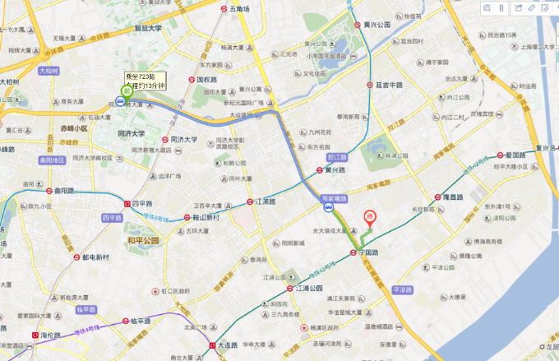
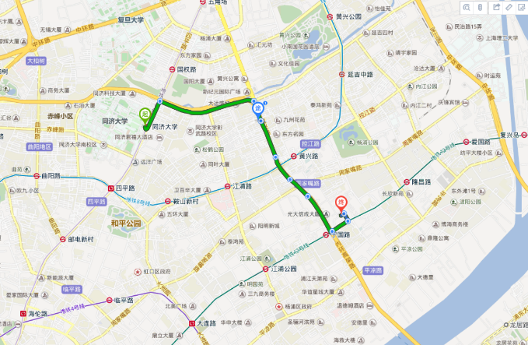
5 不同交通方式比较：
站点间其他交通方式与分时租赁的比较
建立初步数学模型E
E=t（time）*m（money）
E是交通方式的时间成本与经济成本的综合反映，可作为选择的指标依据。
存在问题：忽略了evcard初期投入的经济成本（会员费用、押金等）
市区内（杨浦区）站点间交通
第一类：同济大学站至长阳谷站
1.公交车723路+步行1.2km
耗时：40min
花费：2rmb
E=40*2=80
2.Evcard 车行4.5km
耗时：15min
花费：15*0.5=7.5rmb
E=15*7.5=112.5
3.出租车 车行4.5km
耗时：13min
花费：19rmb
E=13*19=247
E值：出租车>evc>公交

Slide 18
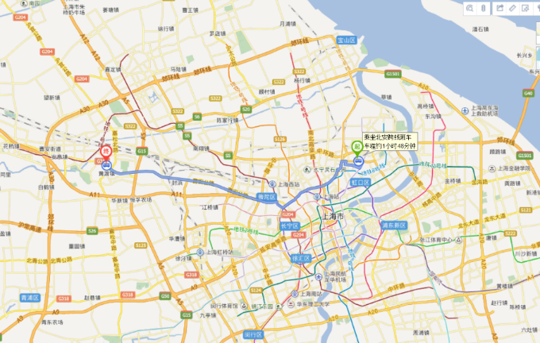
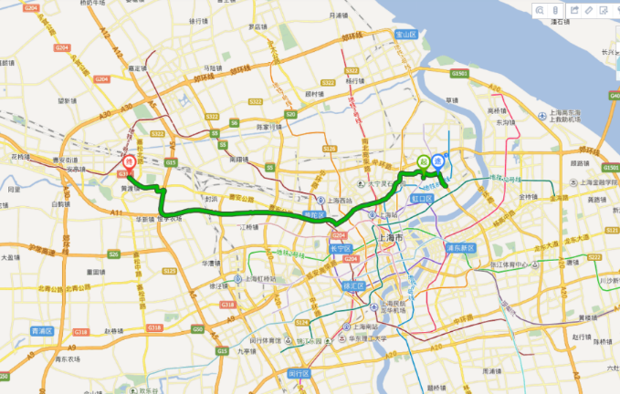
5 不同交通方式比较：
站点间其他交通方式与分时租赁的比较
市区（杨浦区）到郊区（嘉定区）站点间交通
第二类：同济大学四平路站至嘉定校区站
1.轨道交通10号线—11号线—北安线
耗时：130min
花费：11rmb
E=130*11=1430
2.Evcard 车行40.1km
耗时：60min
花费：60*0.5=30rmb
E=60*30=1800
3.出租车 车行40.1km
耗时：53min
花费：141rmb
E=53*141=6943
E值：出租车>evc>公交

Slide 19
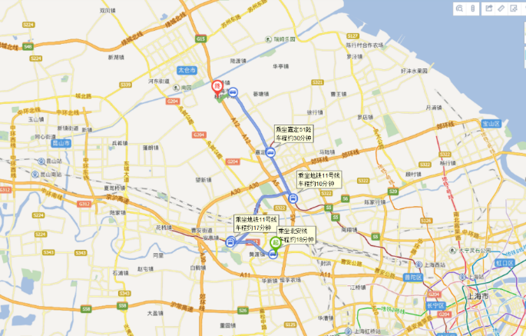
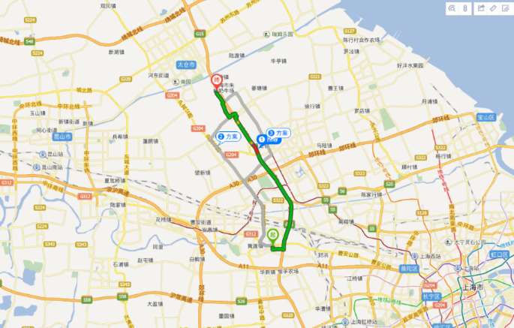
基地城市生活环境调查与分析
5 不同交通方式比较：
站点间其他交通方式与分时租赁的比较
郊区（嘉定区）到站点间交通
第三类：笔克创意园站至宫马术俱乐部站
1.北安线--地铁11号线—地铁11号线—嘉定51路+步行3.8km
耗时：160min
花费：11rmb
E=160*11=1760
2.Evcard 车行23.2km
耗时：30min
花费：30*0.5=15rmb
E=30*15=450
3.出租车 车行23.2km
耗时：26min
花费：80rmb
E=26*80=2080
E值：出租车>公交>evc

Slide 20

基地城市生活环境调查与分析
5 不同交通方式比较：
站点间其他交通方式与分时租赁的比较
总结分析
1.时间成本：无论站点位于市区或是郊区，公共交通所花费的时间是evcard两倍以上，并且倍数会随着“市区到市区”，“市区到郊区”，“郊区到郊区”的趋势而显著增加。
2.靠近郊区，现有的公共交通站点、线路的密度逐渐降低，可供选择的出行方案偏于局限。如果过度依赖公共交通，则会出现反复换乘，绕远路等不合理情况。
3.郊区的道路网络系统要领先于公共交通系统，使用evcard将有机会选择最为合理的出行路线，极大节时间成本，依据evcard的计费方式，这也就意味着经济成本的降低，进而缩小了与公共交通经济成本的差距。
因此综合考虑经济成本与时间成本，evcard在上海郊区的发展具有明显的优势。

Slide 21
6 调研方向：
电动车分时租赁对城市公共交通的补充作用
根据前期资料搜集、问卷分析，我们发现电动车分时租赁为城市公共交通不便区域的居民出行提供了便利，成为市民出行方式的一大选择。而对于城市公共交通系统来说，公交、地铁等并不能满足市民的全部需求，在此基础上，电动车这种半公共交通模式，可以很好的补充公共交通的不足。
将从以下四种情况展开“电动车对公共交通补充作用”的实地调研:A区→B区，B区→A区，A区→A区，B区→B区。（将上海市中心区公共交通便利的区域定义为A区，将城市边缘公共交通不是很便利的地区定义为B区）
说明：
1.EVCARD电动车站点布局
纵向从时间上分析不同阶段站点布局的选择，横向从空间上分析站点的城市空间结构，以此为其他城市站点布局提供参考。
2.EVCARD使用运营模式
通过使用者的使用感受 结合运营方的后台管理机制，从使用者及运营管理方的双重角度分析EVCARD长处。
3.电动车与生态旅游业结合——以崇明县为例
EVCARD开拓了电动车租赁与旅游业结合的新模式，共同贯彻生态可持续的理念，取得政府与企业以及汽车行业与旅游行业的共赢。
备
选
方
向

Slide 22

7 下一步工作
1.继续通过网络查找资料，完善EVCARD电动车租赁的了解
2.由于此次调查问卷被调查者类型单一，不具有全面代表性。因此选取站点，在站点及附近进行问卷/访谈。更改问卷内容，使其直接面向电动车使用者，获取使用感受和路线信息，更具有针对性。
3.走访相关部门，上海国际汽车城新能源汽车运营服务有限公司，崇明县旅游主管部门。或通过其他工作人员的途径了解资料

